Slide 1
Dalle origini del fumetto ai Silent Book

Slide 2
Il fumetto prima del fumetto
QUALI SONO STATE LE PRIMISSIME NARRAZIONE PER IMMAGINI?
Ragioniamoci assieme:
Le storie miniate nel Medioevo
La Colonna Traiana
Le tavole delle caricature nell’Ottocento
I graffiti nelle caverne preistoriche
BOOM!

Slide 3
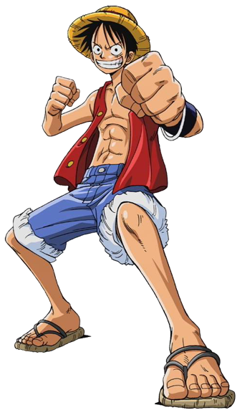
Cosa bisogna sapere
Cosa è
Il fumetto è un tipo di medium (solitamente cartaceo) con un proprio linguaggio formato da più codici, costituiti principalmente da immagini e testo che insieme generano la narrazione.
Perchè si chiama così
perché le parole dei personaggi sono racchiuse dentro a delle “nuvolette”, che somigliano a degli sbuffi di fumo
Curiosità
Il fumetto più letto e venduto al mondo è One Piece, scritto e disegnato da Eiichirō Oda..

Slide 4
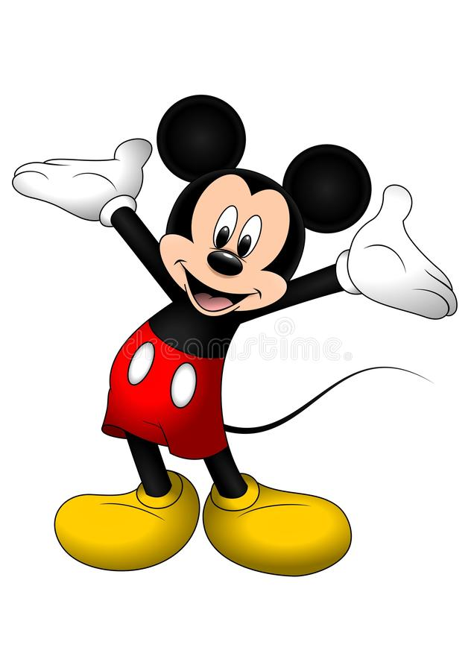
La nascita del fumetto moderno
YELLOW KID
Mickey Mouse
Richard Felton Outcard
1885
Una delle prime serie di strisce a fumetti della storia
Peanuts
Walt Disney e Ub Iwerks
1930
Charles Schulz 1950
1880
1950
Felix the Cat
Pat Sullivan
1917
Tarzan
Dick Tracy Flash Gordon Superman

Slide 5
Il fumetto nel mondo
In GIAPPONE
1947
OSAMU TEZUKA inventa il primo MANGA nel 1947
In ITALIA
1908
Il ‘CORRIERE DEI PICCOLI’ pubblica il primo fiumetto nel 1908
In AMERICA
1895
I grandi quotidiani americani pubblicano le prime ‘STRIPS’ a fumetti’

Slide 6
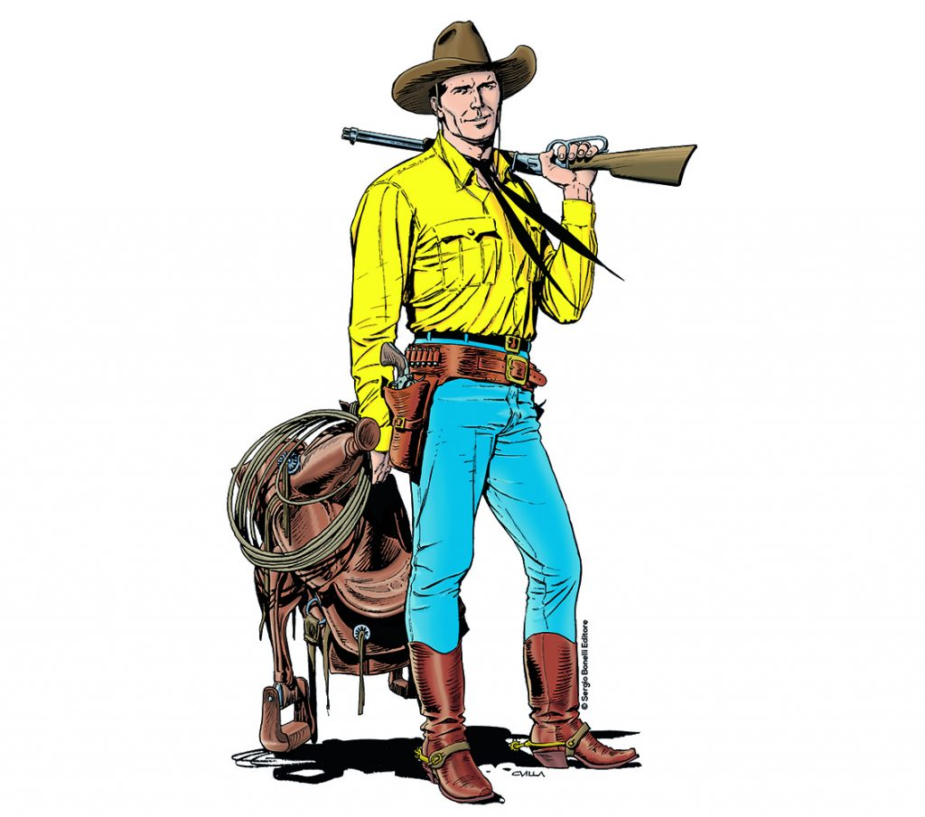
Il fumetto in Italia
TEX
01
G. L. BONELLI
È la più famosa e duratura serie a fumetti italiana di sempre
CORTO MALTESE
02
HUGO PRATT
Tra i primi ROMANZI A FUMETTI italiani
DIABOLIK
03
A. e L. GIUSSANI
Tra I primi fumetti ‘tascabili’ in Italia

Slide 7
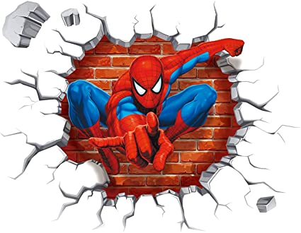
Spider-man La storia di Peter Parker la conosciamo tutti, ma non tutti sanno che…
Nomi di Spider-man prima di Spider-man
E’ un pilastro su cui è stato costruito il futuro della Marvel. L’obiettivo era di dare vita ad un protagonista in cui i giovani lettori potessero riconoscersi.
I tratti essenziali sono stati presi da Silver Spider, il personaggio creato da Joe Simon
Arrampicamuri
Tessiragnatele
Spider-Boy
Ragazzo-Ragno
Dannato Ragno
Ragno Criminale

Slide 8
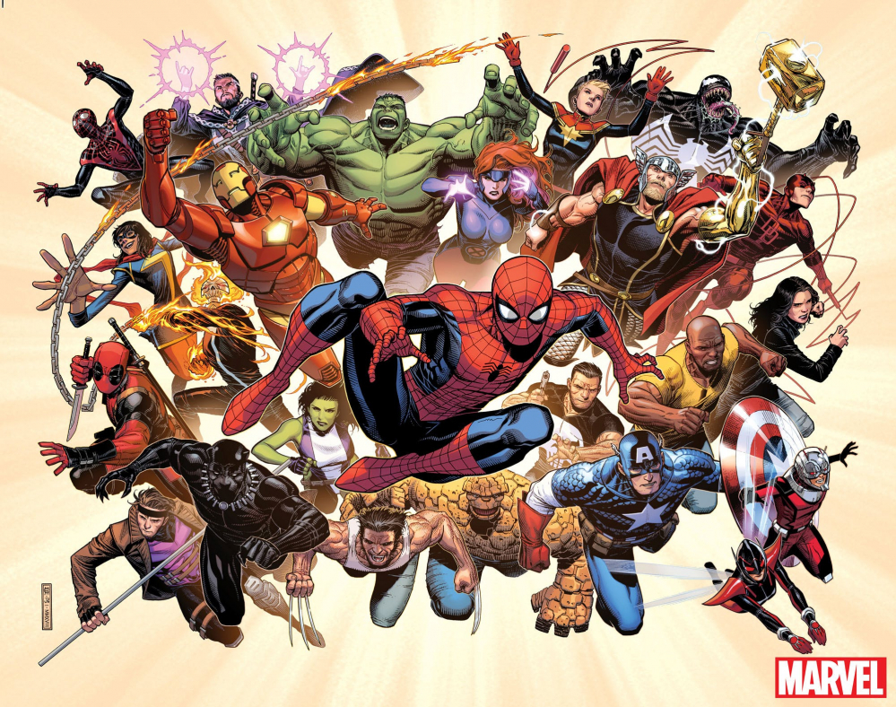
Il MONDO DI MARVEL COMICS
04
01
HULK
IRON-MAN
CAP. AMERICA
05
Un uomo che a seguito di alcune iniezioni cambia la sua natura di umano, diventando un mutante
Genio miliardario in grado di volare grazie ad una armatura realizzata in oro fuso, 24 carati.
Steven Roger, ex soldato, non invecchiava mai, grazie ad una capsula in cui è stato improgionato per molto tempo.
02
SPIDER-MAN
AVENGERS
06
Stan Lee si ispira ad una mosca.. E’ un uomo morso da un ragno geneticamente modificato.
Team di supereroi che sconfigge il male. Il loro capo è Cap. America.
03
THOR
WANDA e VISIONE
07
Divinità., figlio di Odino, fratello di Loki. E’ l’unico che possiede una forza tale da poter sollevare Miollnir.
Wanda è una strega. Visione è un robot. Sono una coppia.

Slide 9
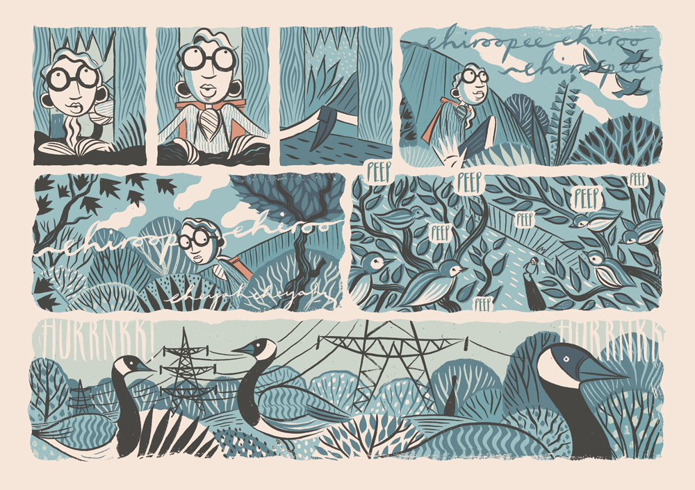
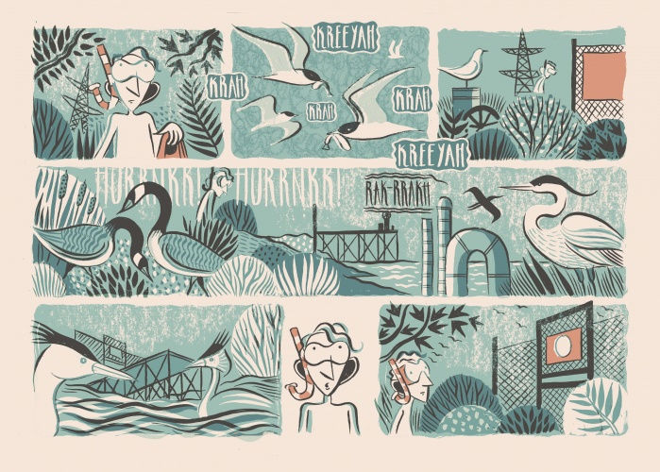
LA RIVOLUZIONE DEL SILENT BOOK
I silent book sono dei libri silenziosi; affidano la loro espressività esclusivamente alle immagini. Sono storie senza parole in grado di stimolare al meglio la fantasia. Questi libri hanno solitamente come protagonisti dei personaggi ben caratterizzati e immagini molto chiare e strettamente collegate tra loro da un filo. Propongono una sorta di scambio creativo tra autore e lettore. Non c’è un modo corretto per leggere un silent book, la storia può cambiare ogni volta.

Slide 10
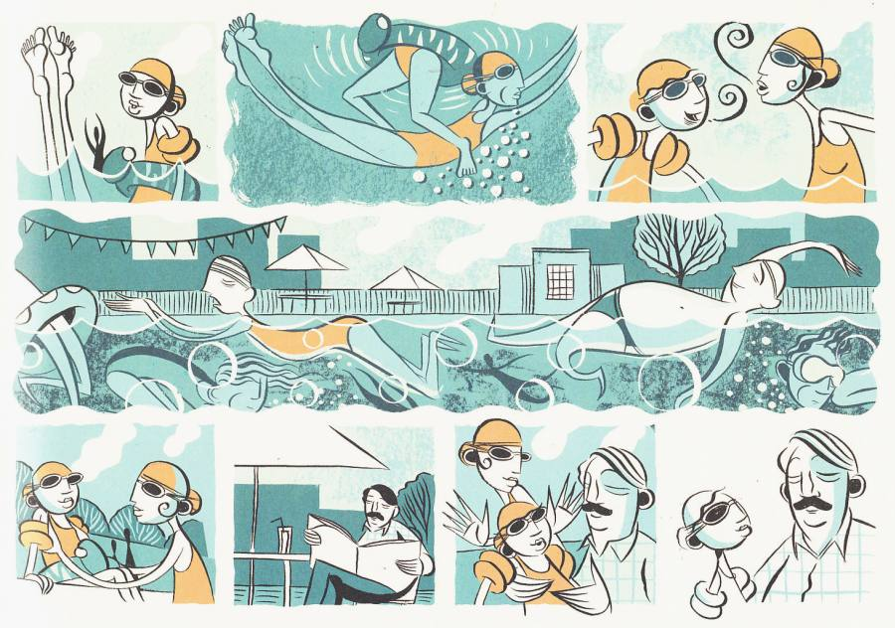
LA RIVOLUZIONE DEL SILENT BOOK
In tedesco infatti li chiamano Wimmelbűcher, libri brulicanti, dal momento in cui brulicano di idee, emozioni, punti di vista, atti comunicativi e trasversali, sentimenti, impressioni, turbamenti, commozione.

Slide 11
Infine, potremmo dire che…
GRAZIE AI FUMETTI SIAMO IN GRADO DI ENTRARE IN UN MONDO CHE NON ESISTE, DOVE VEDIAMO I NOSTRI DESIDERI REALIZZATI GRAZIE ALL’IMMAGINAZIONE.

